Slide 1
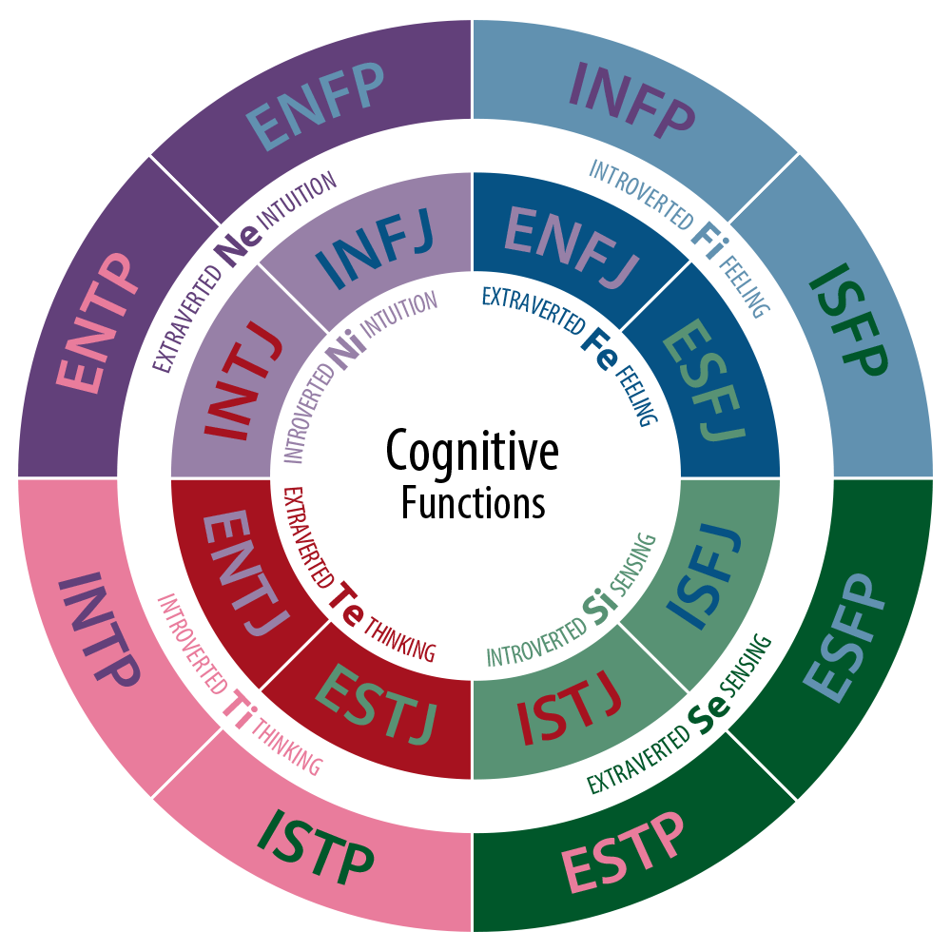
PEMBUTAN SISTEM PAKAR MBTI TEST BERBASIS WEB
AHMADIHAMID.com

Slide 2

permasalahan
AHMADIHAMID.com
Jumlah Psikolog
Sedikit
Biaya konsultasi
mahal!

Slide 3
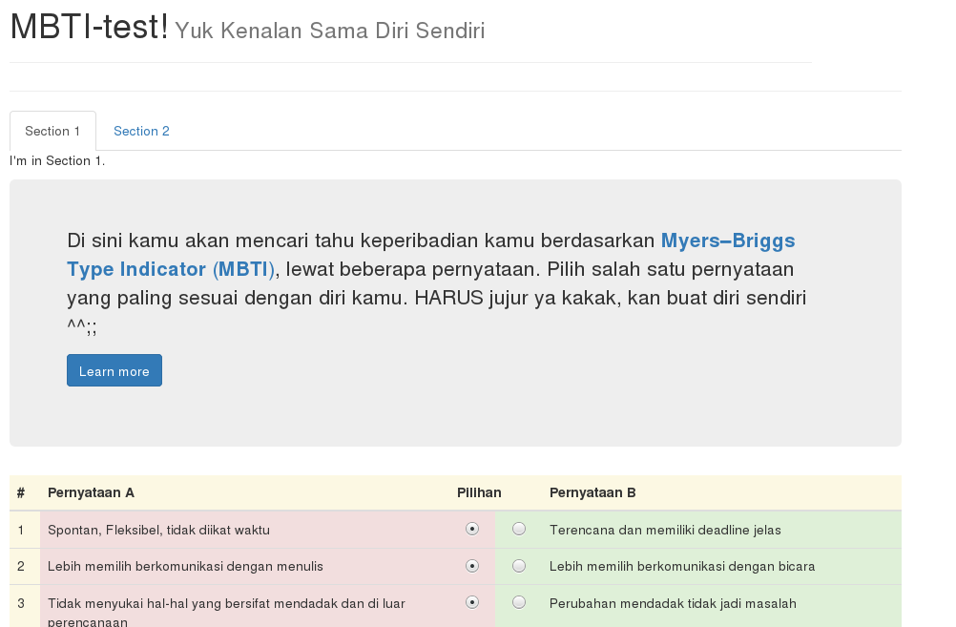
DESKRIPSI PRODUK

Slide 4
Faktor Penentu Kesuksesan
data/knowledge base website builder/bootstrap website IDE free&open source
AHMADIHAMID.com

Slide 5
FAKTOR PENGHAMBAT KEBERHASILAN
Membuat interface yang ramah untuk awam
Kurang sumberdaya pengujian sistem
AHMADIHAMID.com

Slide 6
KEUNTUNGAN YANG DIHARAPKAN
manfaat pada masyarakat
AHMADIHAMID.com

Slide 7
DESKIPSI PROYEK
pembangunan sistem pakar berbasis web yang mampu memberikan layanan uji keperibadian berdasarkan Myers–Briggs Type Indicator (MBTI) proyek ini dilakukan selama 3 bulan
AHMADIHAMID.com

Slide 8
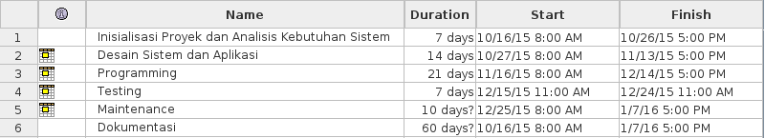
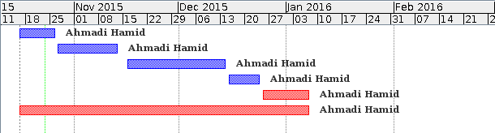
PERENCANAAN AKTIVITAS GLOBAL
AHMADIHAMID.com

Slide 9
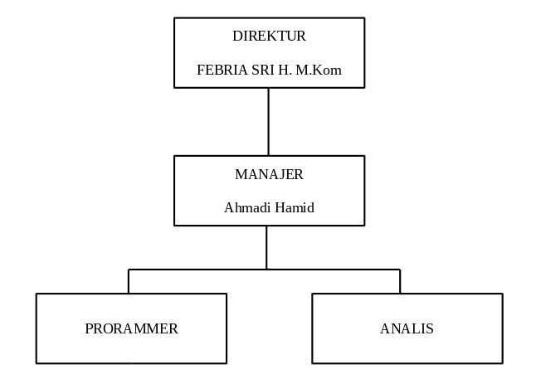
STRUKTUR ORGANISASI
AHMADIHAMID.com

Slide 10
wbs
WBS | TASK
1 | Analisis Dan Desain Sistem
1.1 | Menganalisa Desain Sistem Pakar
1.2 | Membuat Data Flow Diagram
1.3 | Dokumentasi Analisa Dan Desain Sistem
2 | Desain Web
2.1 | Membuat Desain Layout Web
2.2 | Membuat Desain Form Input
2.3 | Membuat Desain Report
2.3 | Dokumentasi Desain Aplikasi
3 | Programming
3.1 | Programming Website
4 | Testing Website
4.1 | Testing Website
4.2 | Membuat Catatan Perbaikan
4.3 | Dokumentasi Testing Website
5 | Dokumentasi Administrasi
AHMADIHAMID.com

Slide 11

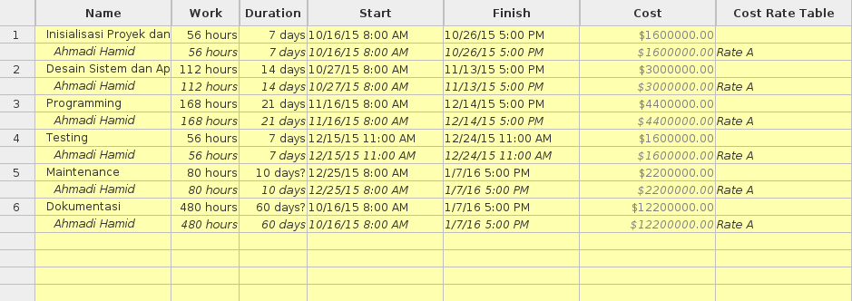
Rab

Slide 12

teriMakasih...
AHMADIHAMID.com

